Slide 1
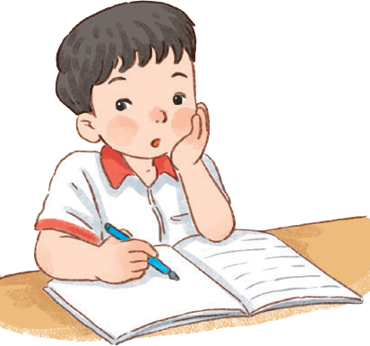
BÀI 80
Ôn tập và kể chuyện:
Cặp sừng và đôi chân

Slide 3
B
Notes:
Click vào từng chữ thường để bật âm thanh đọc chữ đó
Chữ hoa không làm vì nặng, khó chạy slide

Slide 4
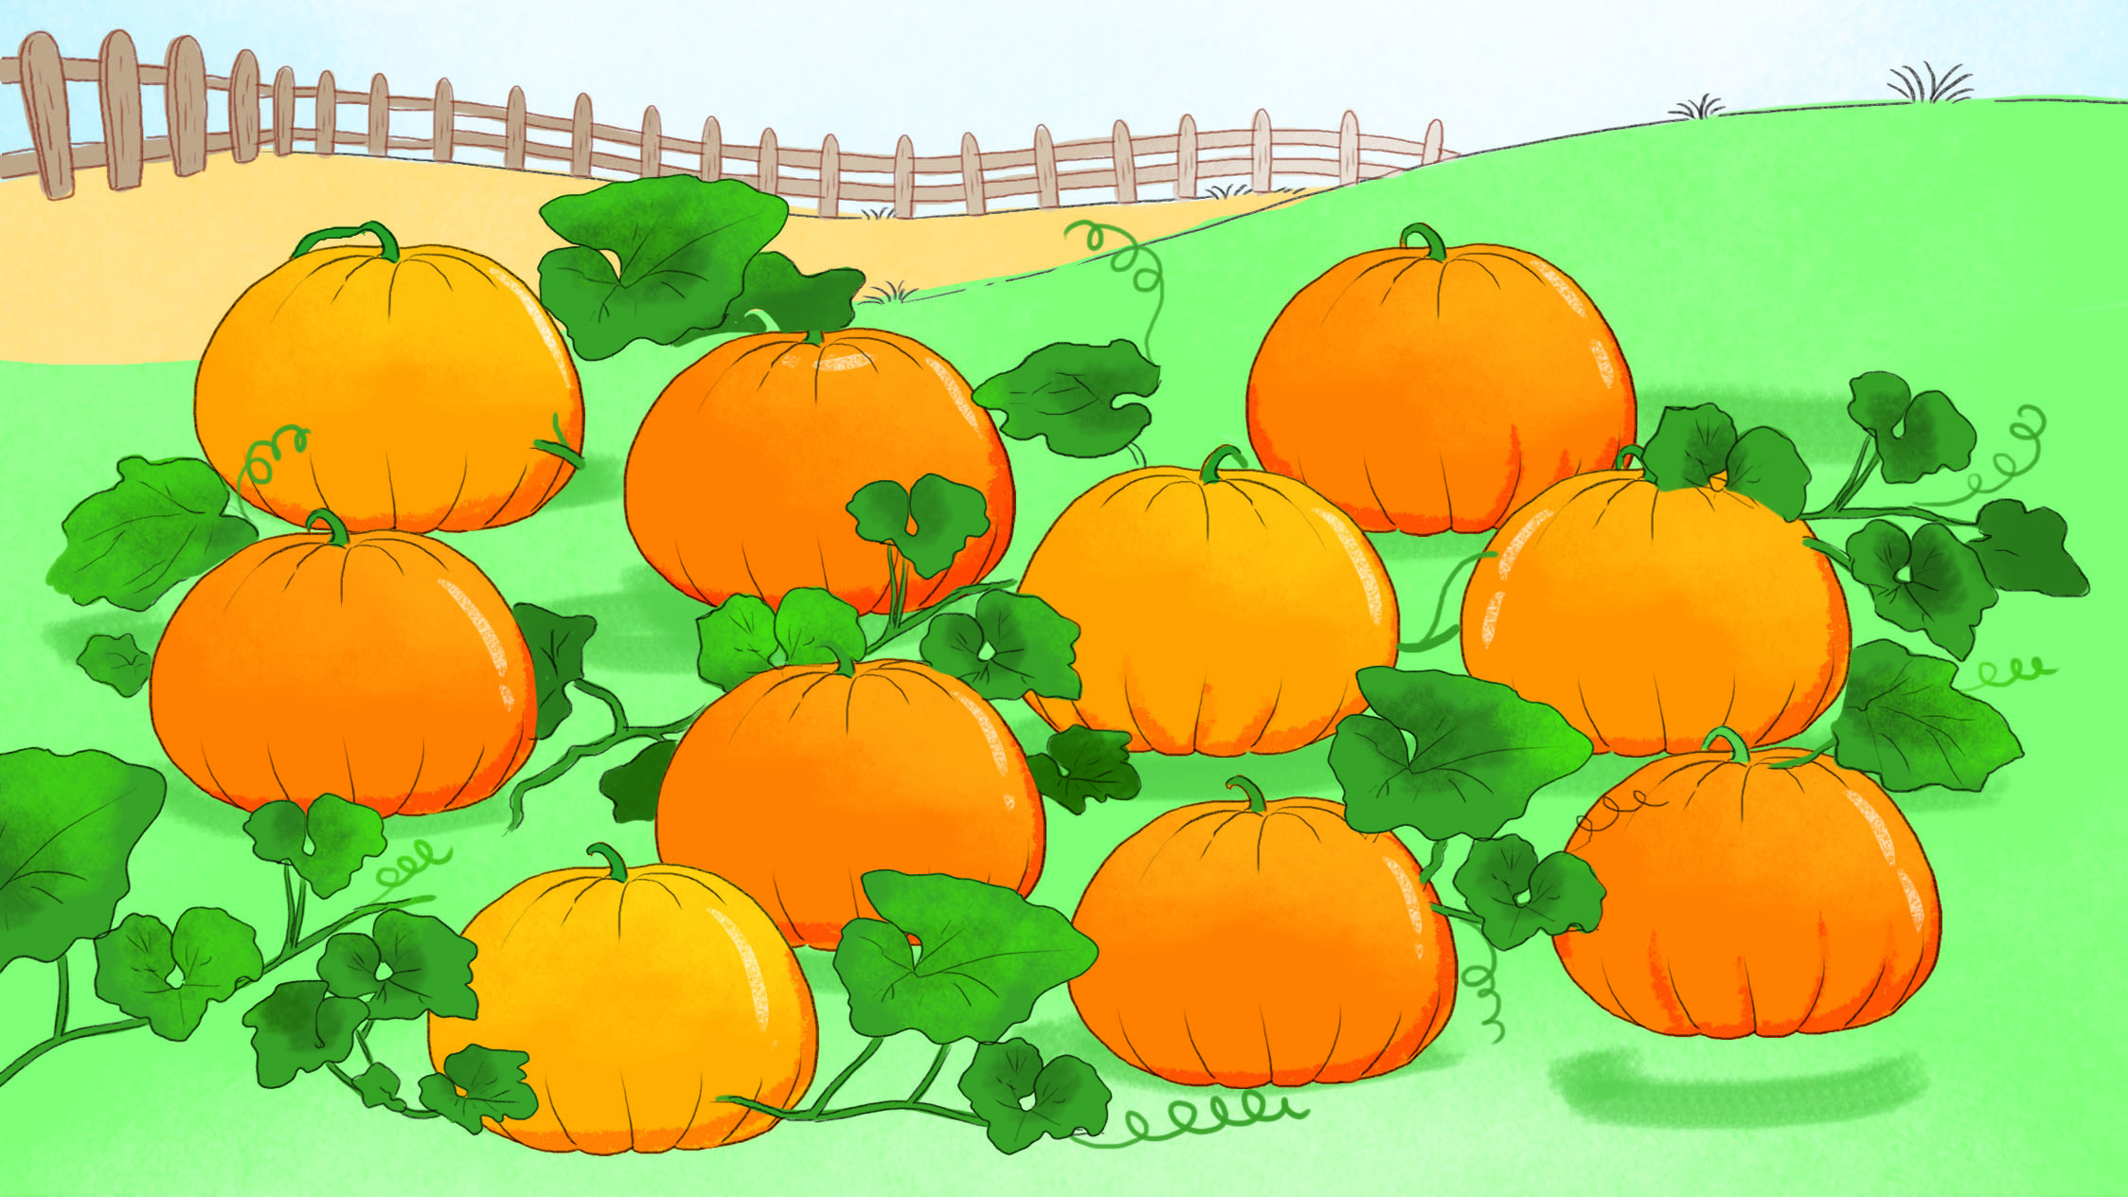
ngoan ngoãn
thoăn thoắt
tuyệt vời
vành khuyên
ngoái lại
lưu loát
xum xuê
xuất phát
tuần lễ
thủy thủ

Slide 5
Mỗi lần về quê, Hà lại được bà kể cho nghe nhiều câu chuyện hay. Nào là truyện thuyết về Lạc Long Quân, truyền thuyết Thánh Gióng, truyền thuyết về hồ Hoàn Kiếm. Nào là sự tích cây quất, sự tích cây xoài,... Giọng kể của bà trầm ấm, Hà bị cuốn vào các câu chuyện suốt từ đầu cho đến cuối.

Slide 7
Xuân về, đào nở thắm, quất rĩu quả.

Slide 8
Notes:
Chưa có hiệu ứng

Slide 9
Cặp sừng và đôi chân

Slide 10
Hươu cảm thấy như thế nào về cặp sừng
và đôi chân của mình?
Notes:
Chưa có hiệu ứng

Slide 11
Khi tha thẩn trong rừng, hươu gặp phải chuyện gì?

Slide 12
Cặp sừng hay đôi chân giúp hươu thoát nạn?

Slide 13
Thoát nạn, hươu nghĩ gì?

Slide 14
Cặp sừng và đôi chân

Slide 15
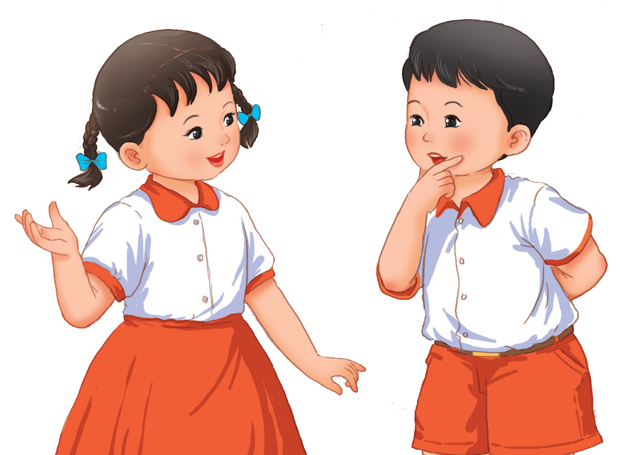
CỦNG CỐ
BÀI HỌC

